Slide 1


Présentation des modalités de référence aux services jeunesse
Direction du programme Jeunesse
Révisée Janvier 2024
Octobre 2021
Réalisé par Sarah Blanchard Gagnon
Marjorie Leduc et Alexandra Verrecchia
Présentateur / Direction / Date

Slide 2
PLAN DE LA PRÉSENTATION
Organigramme du CISSS
Accès clientèle et partenaires
Formulaire de référence / Outil de soutien
Grille de priorisation
Services de proximité
Offres de groupes
Aire ouverte
Questions fréquemment posées & quelques idées fausses
Mandats des agentes de liaison/ Arbre décisionnel/ Coordonnées
Présentation de la direction des programmes en déficience et de la réadaptation physique (DPDRP)

Slide 3
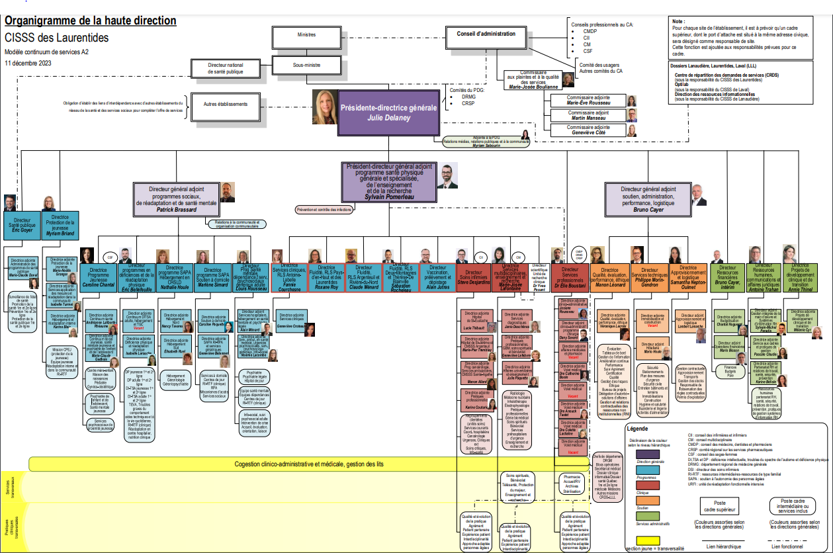
ORGANIGRAMME DU CISSS

Slide 4
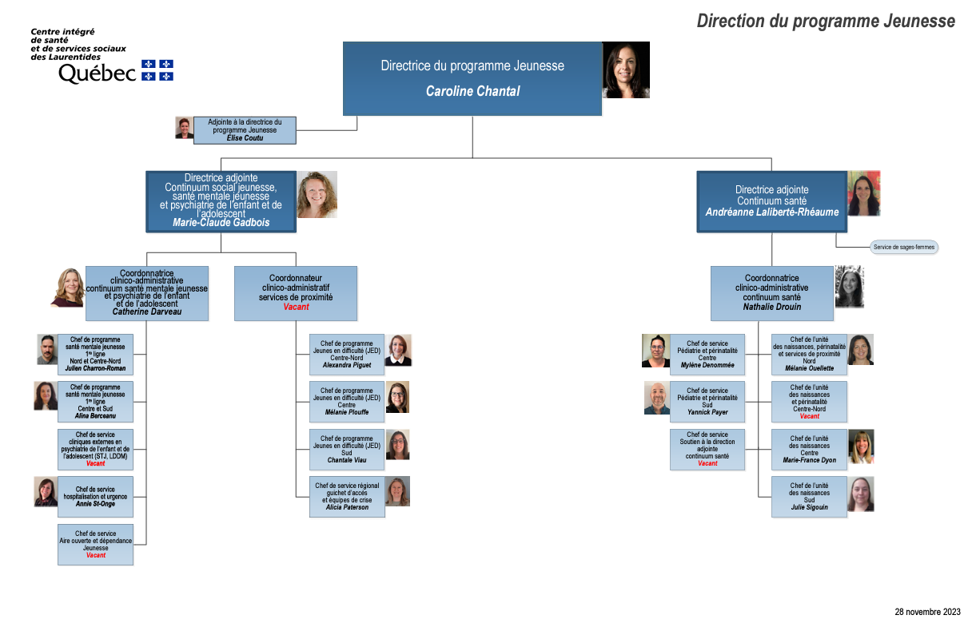

Slide 5
ACCÈS AUX SERVICES POUR LA CLIENTÈLE
811
Info santé option 1
Info social option 2
Guichet d’accès première ligne option 3
1-800-361-3977
Clinique jeunesse
Numéro de téléphone unique
1-833-408-ITSS (4877)
Direction de la protection
de la jeunesse (DPJ)
Signalement
1-800-361-8665
Crise jeunesse [1]
Intervention psychosociale, éducative et psychologique
Service en santé mentale
Service en pédopsychiatrie avec référence médicale
Service de réadaptation
Service en dépendance
Programme d’intervention en négligence (Semer l’avenir) [1]
Service en déficience intellectuelle, trouble du spectre de l’autisme et déficience physique
Avis de grossesse
Services intégrés en périnatalité et petite enfance (SIPPE) [1]
Ambivalence de grossesse
Information prénatale-Suivi postnatal
Soutien deuil périnatal
Etc. [1]- Selon les critères d’admissibilités
Contraception, test de grossesse
Contraception orale d’urgence
Information et référence pour interruption volontaire de grossesse (IVG)
Information, dépistage, suivi et traitement des infections transmissibles sexuellement et par le sang (ITSS)
Vaccination
La loi prévoit que la sécurité et le développement d’un enfant est compromis dans les six situations suivantes :
Abandon
Négligence ou risque de négligence
Mauvais traitements psychologiques
Abus sexuels ou risques d’abus sexuels
Abus physiques ou risques d’abus physiques
Trouble de comportements sérieux
Toute personne peut faire un signalement
Faire un signalement est une démarche confidentielle

Slide 6
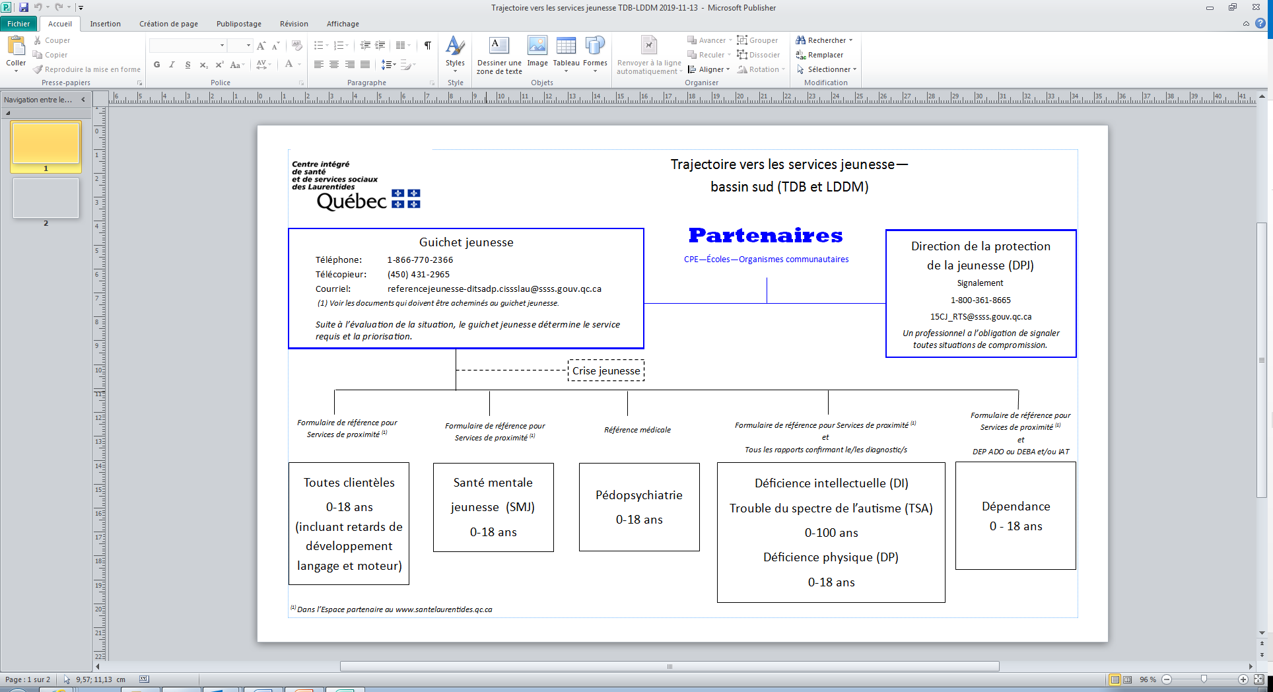
ACCÈS POUR LES PARTENAIRES

Slide 7
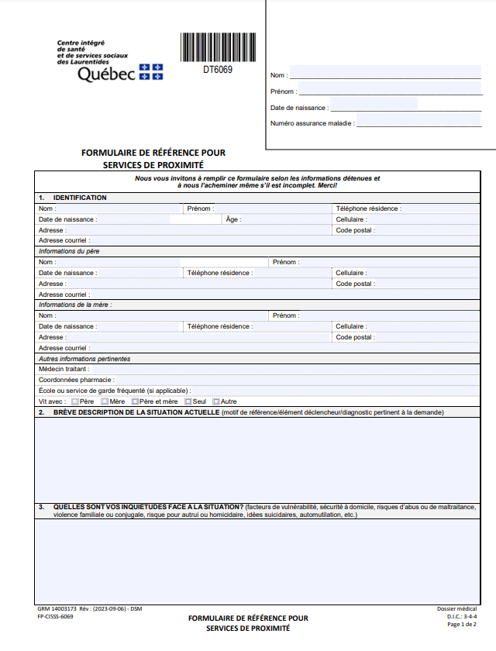
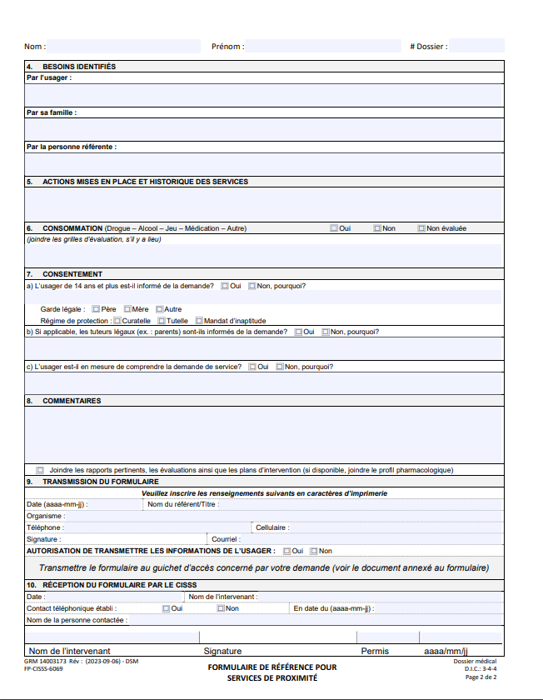
FORMULAIRE DE RÉFÉRENCE https://i-doc.regional.reg15.rtss.qc.ca/sites/espaceclinique/Documents/FP-CISSS-6069%20R%C3%A9f%C3%A9rence%20pour%20services%20de%20proximit%C3%A9_dynamique.pdf

Slide 8
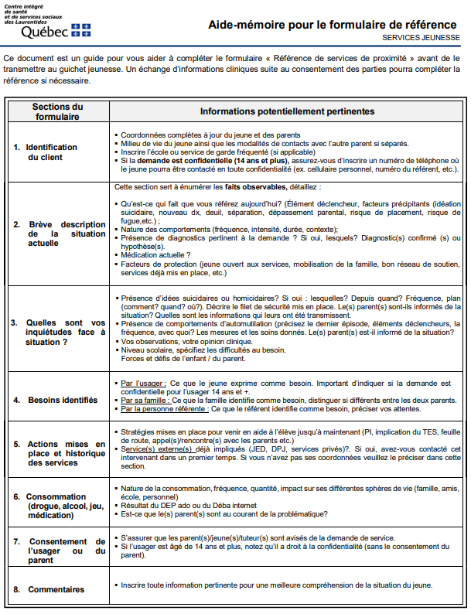

Slide 9
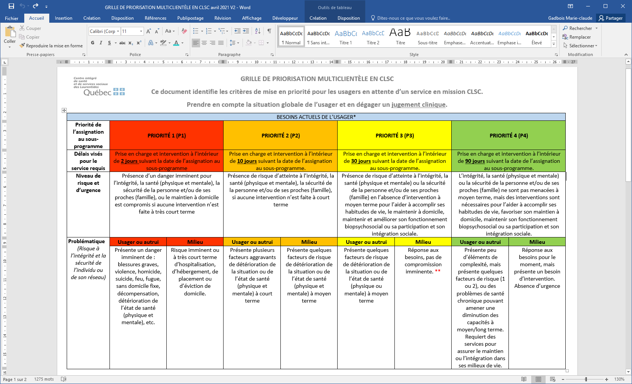

Slide 10
SERVICES DE PROXIMITÉ, PROGRAMME JED
Programme d’intervention psychosociale pour jeunes en difficulté et leur famille; 8 à 12 rencontres
Programme d’intervention en contexte de négligence “Semer l’avenir”
Service de réadaptation; en complémentarité avec l’intervenant social
Service de suivi psychologue; en complémentarité avec l’intervenant social
Intervention brève via les guichets
Offre de groupe; selon le calendrier établi

Slide 11
OFFRES DE GROUPES
GROUPE ÉQUIPE destiné aux parents d’enfants âgés entre 5 à 12 ans présentant des comportements difficiles
GROUPE STRESS et ANXIÉTÉ destiné aux parents d’enfants âgés entre 6 à 12 ans
BLUES destiné aux adolescents/ adolescentes avec Sx dépressifs
Groupe COMBO offert aux parents d'enfants âgés entre 0 à 5 ans
En route vers le rétablissement destiné aux familles (parents et jeunes) et aborde les auto soins pour des jeunes Sx dépressifs

Slide 12

Pour les jeunes de 12 à 25 ans, notamment les jeunes en situation de vulnérabilité, ceux qui sont marginalisés et ceux qui ne consultent pas ou peu dans les service du réseau de santé et services sociaux (RSSS0. ces jeunes peuvent vivre une situation de vulnérabilité liée à la santé mentale, physique et sexuelle, à la consommation d’alcool ou de drogue, des difficulté d’adaptation sociale, scolaire et professionnelle.
Service ponctuel, court ou moyen terme par des infirmières ou intervenants psychosociaux. Le jeune est accompagné vers les ressources appropriées pour sa situation, tout en travaillant le lien de confiance et adhésion aux services.
Références et demandes d’informations
450-436-AIRE (2473)
aire.ouverte.stj.cissslau@ssss.gouv.qc.ca
420, Place du Marché à Saint-Jérôme.

Slide 13
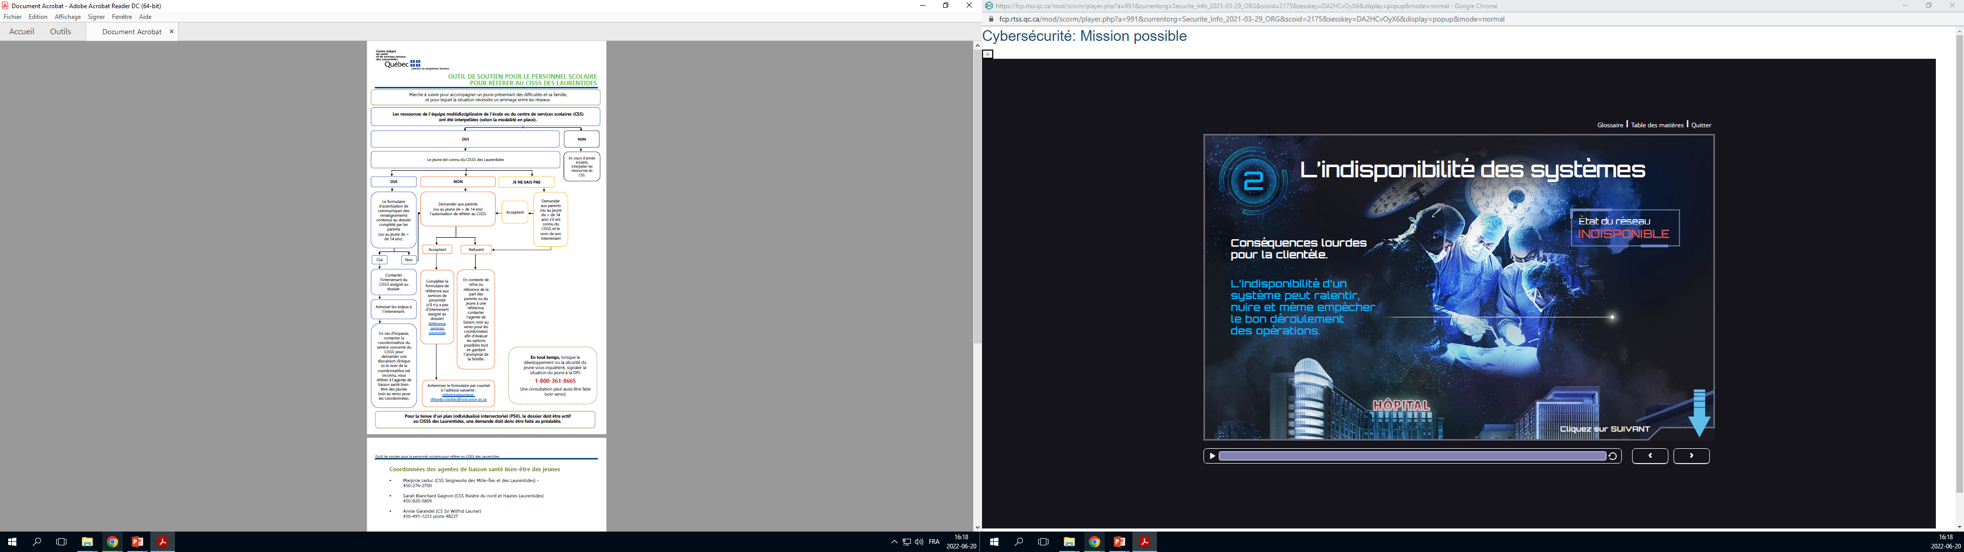
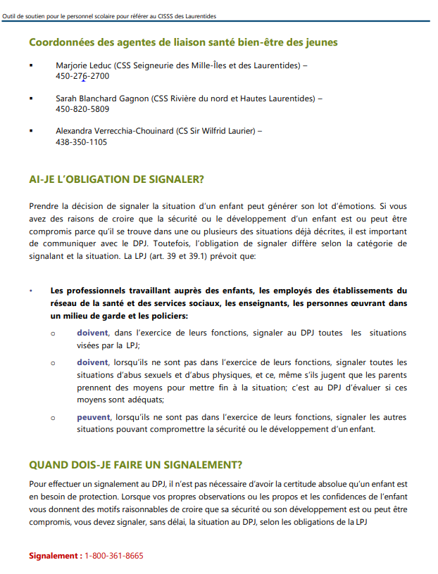

Slide 14
MANDATS AGENTES DE LIAISON CLSC/CSS
En collaboration avec les professionnels et les intervenants scolaires ainsi que les services jeunesse, les agentes de liaison sont des facilitatrices vers les services ou ressources appropriés selon la situation et les besoins du jeune.
Mieux faire connaître les mécanismes de référence et d’accès qui correspondent à l’organisation des services
Assurer la fluidité des services du CISSS et de la communauté avec l’école
Arrimage entre le milieu scolaire et le CISSS lors d’enjeux de référence
Offrir du soutien-conseil aux membres des équipes-écoles ou du CISSS (bidirectionnel)
Participer à l’élaboration d’outils avec le personnel scolaire afin de favoriser les références vers des ressources pertinentes pour la famille
Accompagner le milieu scolaire dans le contexte de refus ou réticence du jeune et/ou ses parents à une référence

Slide 15

Merci de votre écoute !

